Slide 1
Язык разметки HTML
Формы

Slide 2
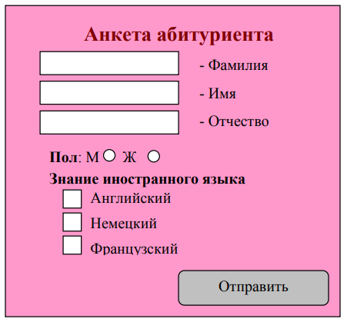
Создание формы
С помощью форм возможности взаимодействия расширяются. Форма похожа на бланк документа, в котором заполняют отдельные области, или на анкету, где письменно отвечают на вопросы
Для создания формы используется контейнер <FORM>, внутри которого размещаются интерактивные элементы формы.

Slide 3
Атрибуты тега <form>
Каждый элемент формы (и сам тег <FORM>) может содержать атрибут NAME, присваивающий элементу формы уникальное имя. Через это имя в скрипте, обрабатывающем форму, можно обращаться к конкретному элементу
Атрибуты тега <FORM>
ACTION | задает адрес ресурса Интернета, который примет для обработки данные, введенные в форму. Если параметр опущен, то данные отправляются на ту же страницу, где находится сама форма (обязательный атрибут)
METHOD | задает способ отправки данных. Метод POST посылает данные отдельно от URL Способ GET присоединяет данные к адресу
<FORM NAME="firstForm" METHOD="POST" ACTION = "">

Slide 4
Создание кнопки
Тег <BUTTON> </BUTTON> позволяет создавать кнопки на веб-странице практически с любым содержанием
<P>
<BUTTON>
<IMG SRC="home07.gif">
<BR> Начальная страница
</BUTTON>
</P>
Тег <INPUT> с параметром TYPE создает различные элементы для ввода информации посетителем
Все элементы <INPUT>, так же как и <BUTTON>, являются строчными и должны заключаться в блочный контейнер

Slide 5

Параметр TYPE="TEXT"
TYPE="TEXT" создает поле для ввода или вывода текста
Атрибут | Значение | Описание
MAXLENGTH | число | определяет максимальное количество символов в текстовом поле
SIZE | число | отображает максимальное количество символов
VALUE | текст | задает начальное значение
<p> <input name="field1" type="text"> </p>
Чтобы использовать текстовое поле только для вывода информации, необходимо добавить параметр readonly.

Slide 6

Параметр TYPE
TYPE="PASSWORD"создает текстовое поле, где все вводимые символы отображаются символом * или •
<p><input type="password"></p>
TYPE="HIDDEN" создает невидимый элемент, предназначенный, как правило, для отправки дополнительной информации обрабатываемому скрипту.

Slide 7
Параметр TYPE="CHECKBOX"
TYPE="CHECKBOX" создает поле для установки флажка.
Чекбоксы (флажки) используют для предоставления выбора нескольких вариантов из многих
Атрибут | Значение | Описание
VALUE | строка | определяет значение, которое будет передано серверу, если эта кнопка будет выбрана посетителем
CHECKED |  | делает поле выбранным по умолчанию, то есть ставит в него флажок

Slide 8
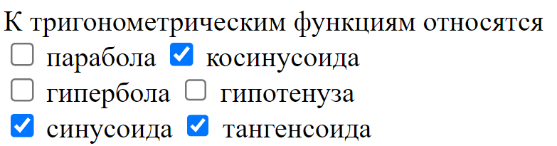
Параметр TYPE="CHECKBOX"
<P> К тригонометрическим функциям относятся <BR>
<INPUT NAME="С2" TYPE="CHECKBOX" > парабола
<INPUT NAME="С2" TYPE="CHECKBOX" > косинусоида<BR>
<INPUT NAME="С2" TYPE="CHECKBOX" > гипербола
<INPUT NAME="С2" TYPE="CHECKBOX" > гипотенуза<BR>
<INPUT NAME="С2" TYPE="CHECKBOX" > синусоида
<INPUT NAME="С2" TYPE="CHECKBOX" > тангенсоида<BR>
</P>

Slide 9
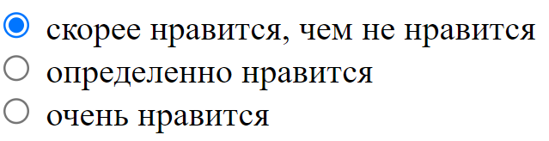
Параметр TYPE="RADIO"
TYPE="RADIO" создает очередной переключатель в группе переключателей. Чтобы создать группу элементов, необходимо использовать параметр NAME с одинаковым значением для каждого элемента группы. Здесь так же используются параметры VALUE и CHECKED
<P>
<INPUT TYPE = RADIO NAME = "a1" CHECKED>
скорее нравится, чем не нравится <BR>
<INPUT TYPE = RADIO NAME = "a1">
определенно нравится: <BR>
<INPUT TYPE = RADIO NAME = "a1">
очень нравится: <BR>
</P>

Slide 10


Параметры создания кнопок
TYPE="RESET" создает кнопку сброса всех последних изменений, восстанавливая значения по умолчанию. Значение VALUE дает название кнопке
<P> <INPUT TYPE = "RESET" VALUE = "Очистить"> </P>
TYPE="SUBMIT" создает кнопку отправки введенных в форму данных для обработки их скриптом, расположенном на сервере по адресу, указанному параметром ACTION тега <FORM>. Способ отправки задает параметр METHOD тега <FORM>
<P> <INPUT TYPE = "SUBMIT" VALUE = "Отправить"> </P>

Slide 11


Параметры создания кнопок
TYPE="BUTTON" создает кнопку, щелчок по которой может запускать функцию обработки данного события, написанную на каком-либо скриптовом языке (например, JavaScript)
<P> <INPUT TYPE = BUTTON VALUE = "Проверить"> </P>
TYPE="FILE" создает кнопку с текстовым полем для вызова стандартного окна операционной системы «Выбор файла для загрузки». Имя выбранного файла запоминается в свойстве VALUE и может быть только прочитано с помощью скриптового языка, но не может быть изменено. В зависимости от браузера, в свойство value записывается не только имя файла, но и путь к нему
<P> <INPUT TYPE = "FILE" NAME = "загрузить_изо"> </P>

Slide 12
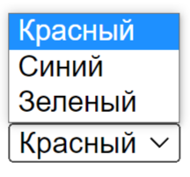
Список элементов
Тег <SELECT> </SELECT> позволяет размещать на странице свернутый список элементов.
Очередной элемент добавляется тегом <OPTION>
<P>
<SELECT NAME = "list1" SIZE = 1>
<OPTION SELECTED VALUE = 1> Красный
<OPTION VALUE = 2> Синий
<OPTION VALUE = 3> Зеленый
</SELECT>
</P>

Slide 13
Параметры тега <SELECT>
Параметр SELECTED делает элемент выбранным по умолчанию. В скрипте этот параметр возвращает логическое значение, зависящее от сделанного посетителем выбора.
Параметр VALUE задает передающееся скрипту для обработки значение выбранного элемента списка.
У тега <SELECT> имеются необязательные параметры
Атрибут | Значение | Описание
NAME | строка | определяет имя списка
SIZE | 1 | поле со списком
 | больше 1 | развернутый список
MULTIPLE |  | одновременный выбор нескольких элементов

Slide 14
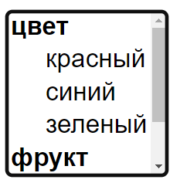
Tег <OPTGROUP>
С помощью тега <OPTGROUP> </OPTGROUP> и параметра LABEL можно объединять в группы пункты списка
<P>
<SELECT SIZE = 5>
<OPTGROUP LABEL = цвет>
<OPTION> красный
<OPTION> синий
<OPTION> зеленый
</OPTGROUP>
<OPTGROUP LABEL = фрукт>
<OPTION> яблоко
<OPTION> груша
</OPTGROUP>
</SELECT>
</P>

Slide 15
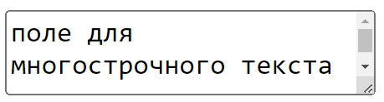
Тег <TEXTAREA>
Тег <TEXTAREA> </TEXTAREA> создает поле для многострочного текста
Атрибут | Значение | Описание
NAME | текст | определяет имя текстовой области
ROWS | число | определяет число строк в области
COLS | число | определяет число столбцов в области

Slide 16
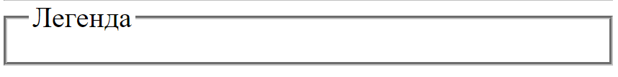
Тег <FIELDSET>
Блочный контейнер <FIELDSET> </FIELDSET> создает прямоугольную рамку вокруг элементов формы, группируя их таким образом. Для вывода названия рамки существует тег <LEGEND> </LEGEND>
<p> <fieldset> <legend>Легенда</legend> </p>
Чтобы иметь практическую пользу от применения элементов формы, необходимо знать язык JavaScript, на котором можно написать процедуру обработки введенной информации и выдать ответ посетителю страницы

Slide 17
Дополнительные типы полей для ввода данных
Тип | Описание
email | ввод email-адреса
<input type="email" placeholder="name@host.ru">
tel | ввод телефонного номера – нет строгого синтаксиса, но разрывы строк будут удалены
url | ввод адреса ресурса Интернета URL
search | поле поиска с разрывами строк автоматически удаляется
number | число с плавающей точкой
<input type="number" name="points" min="0" max="10" step="3">
range | элемент управления слайдер для ввода числового значения из заданного диапазона
<input type="range" name="slider" value="5" min=”-10” max=”10” step=”2” onInput="txt.value=slider.value">
date | ввод дня, месяца и года
datetime | ввод дня, месяца, года, часа, минуты, секунды и микросекунды относительно текущей временной зоны
datetime-local | ввод даты и времени без временной зоны
month | ввод месяца и года без временной зоны
week | ввод номера недели без временной зоны
time | ввод времени без временной зоны
color | выбор цвета

Slide 18
Атрибуты форм и их элементов
Атрибут | Значение | Пояснение
placeholder | текст | устанавливает образец заполнения в текстовое поле
<p> Фамилия <input type="text" placeholder="Иванов"> </p>
autofocus |  | фокусирует курсор в данном поле после загрузки страницы
<input type="text" name="firstName" autofocus>
autocomplete | on/off | заполняет поле формы на основе предыдущего введения данных
<input type="text" name="trackingCode" autocomplete="off">
required |  | требует от пользователя ввести данные в поле до отправки формы
<input type="text" name="givenGame" required>
form | имя формы | соединяет элементы input, select или textarea с формой, даже если они находятся за пределами формы
<input type="button" name="sortLH" form="sort">
formaction, formenctype, formmethod, formtarget |  | заменяет соответствующие атрибуты формы: formaction определяет файл или приложение, которое будет отправлять форма; formenctype подробно описывает, как данные формы кодируются методом POST; formmethod определяет, который из методов HTTP (GET, POST, PUT, DELETE) будет применяться для отправки данных формы; formtarget определяет окно для результатов формы
<input type="submit" value="Submit" formmethod="POST">
disabled |  | отменяет проверку и отправку данных данного поля, поле ввода затеняется серым и отключается возможность с ним взаимодействовать
<input type="reset" disabled>
pattern | регулярное выражение | определяет шаблон на основе регулярных выражений, используемый для проверки поля ввода
<input type="text" name="countryCode" pattern="[A-z]{3}" title="Трехбуквенный код страны">
novalidate |  | форма или поле ввода не проверяются при отправке формы
<form action="demo_form.php" novalidate="novalidate">

Slide 19
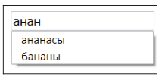
Автозаполнение
При помощи элемента <datalist> </datalist > HTML5 дает возможность создавать список данных для автозаполнения поля ввода
<input type="text" list="фрукты" >
<datalist id="фрукты">
<option value="арбузы">
<option value="ананасы">
<option value="абрикосы">
<option value="апельсины">
<option value="бананы">
</datalist>
Если необходимо сопроводить текстовое поле или любой другой элемент формы подсказкой, то применяют тег <LABEL> с атрибутом FOR. Этот тег создает связь подсказки с элементом, и посетитель может щелкать мышкой не только на элементе, но и на подсказке

